Slide 1
La méthodologie qualitative
M2. Sciences de de l’éducation Carthage Dermech
Noomen Guelmami: Maître assistant - ISSEP Kef
Adresse mail: noomen4@yahoo.fr

Slide 2
Plan:
Introduction à la recherche: généralité, méthodes et étapes
Objectifs
Définitions
Approches
Différences entre recherche qualitative et recherche quantitative
Collecte des données qualitatifs
Analyse des données qualitatives
Interprétation des données qualitatives

Slide 3
Objectifs du cours
Préambule: la recherche scientifique
Savoir ce qu’est une approche qualitative dans la méthodologie de la recherche.
Savoir les types de recherches qualitatives.
Connaitre les étapes d’une approche qualitative.
Connaitre la démarche d’analyse qualitative.

Slide 4
Objectifs des méthodes préscientifiques
Se débarrasser des prénotions, notion et concept.
Se débarrasser des faux sens.
Se débarrasser des évidences,
Se débarrasser du sens « cultivé ».
Se débarrasser de la psychologie de « prisunic ».
Se débarrasser du vécu, du terrain .
Se débarrasser de l’air du temps.

Slide 5
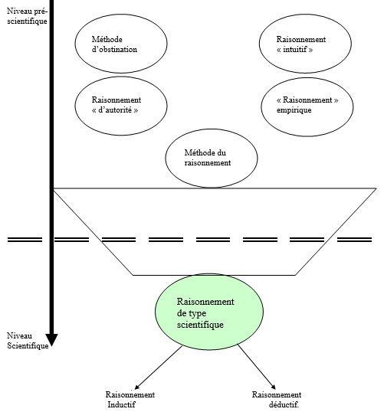
Modes de raisonnement au niveau préscientifique

Slide 6
Méthode d’obstination
C’est le raisonnement qui circule résolument, il consiste à croire quelque chose parce qu’on l’a toujours cru, on en discute plus.
Tout ce qui est dans nos têtes, qu’on n’arrive pas à expliquer.
variables suivant les cultures
On bascule souvent du fétichisme à la religion.
Ces raisonnements disparaissent quand on a démontrer le contraire ou jusqu’à ce qu’un nouvelle théorie vienne remplacer la première.

Slide 7
Méthode de raisonnement intuitif
Consiste à raisonner en disant je le fais parce que je le sens.
Très proche de la méthode d’obstination
En sport, on parle de détection au feeling.
Rien ne permet d’objectiver.
Ce sont des savoirs qui ne sont pas conceptualisés.

Slide 8
Méthode de raisonnement d’autorité
On fait appel à une autorité et on accepte aveuglément tout ce qui est dit.
L’existence d’un Dieu est une croyance d’autorité.
Le raisonnement scientifique n’est pas un raisonnement d’autorité.

Slide 9
Méthode du raisonnement empirique
On s’approche de la méthode scientifique.
Il faut le voir pour le croire
Si je l’ai vu c’est que ça marche. Dès qu’un fait c’est que ça existe, que c’est scientifique.
Quand on se base sur la vie quotidienne, on ne peut pas généraliser.
ce n’est pas une démarche scientifique.

Slide 10
Il ne faut pas confondre l’outil de la démarche. Le chiffre doit être précédé de connaissance théorique et suivi d’une discussion.
Théorique
Recueil de données
discussion

Slide 11
Méthode du raisonnement
la logique scientifique et la logique mathématique ne sont pas des logiques compatibles.
Il ne faut pas faire de la logique de transitivité.

Slide 12
Objectifs de la démarche scientifique
Décrire avec précision le phénomène étudié: Qu’est ce que vous chercher ?
Détecter les causes de son apparition.
Possibilité d’anticiper sur le phénomène, d’anticiper son apparition ou de prédire son arrivée, de décrire les signes de son apparition .
Pouvoir créer à volonté le phénomène: expérimentalement, je reconstruis la situation pour recréer le phénomène

Slide 13

Il ne faut pas confondre la méthode expérimentale avec la démarche scientifique (il y a aussi la méthode historique, clinique…).
La méthode scientifique générale s’applique à certains problèmes : (astrologie vs météorologie).
Il existe une démarche scientifique générale, commune à toutes les sciences.
On part d’un postulat, on l’ébranle, recherche de preuves…

Slide 14
Elle consiste d’abord à formuler des hypothèses, et ensuite de les mettre à l’épreuve.
On se donne toutes les chances de prouver que ce que j’avance est faux.
Cette démarche générale est indépendante de l’objet d’étude.
Chaque discipline scientifique se caractérise par un ensemble de problèmes.

Slide 15
Une science peut donc être définie comme une discipline utilisant la démarche scientifique dans le but de découvrir des régularités dans son objet d’étude.

Slide 16
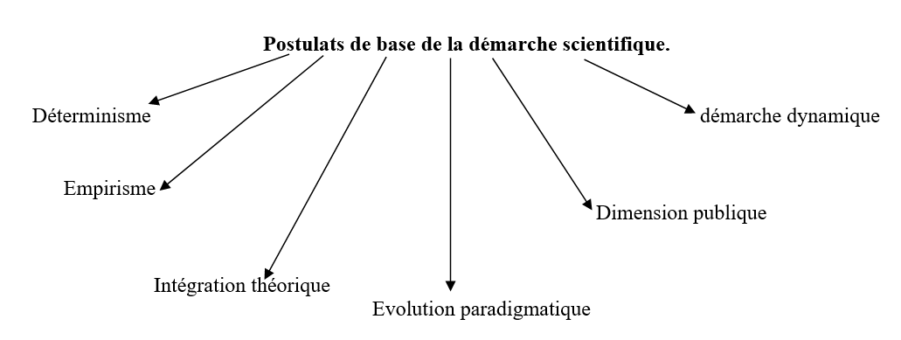
Postulats de base de la démarche scientifique.

Slide 17
Déterminisme
Postules-en un certain nombre de règles, de lois?
On accepte, provisoirement, des régularités.
On fait émerger des régularités.

Slide 18
Empirisme
Pour que mon point de vue ne soit pas mis en tort, il faut que des faits viennent les confirmer.
On ne peut pas inventer des données, il faut aller les chercher.

Slide 19
Intégration théorique
On se situe à l’intérieur de théories qui existent aujourd’hui, sur lesquelles on s’appui, qui fait que les données en peuvent ne être discuté ni en amont par rapport à ce qui a été fait avant ni en aval.

Slide 20
Dimension publique
Soutenance publique, pour être controversé.
C’est la première marche de la réfutabilité.

Slide 21
Les grandes étapes de la démarche scientifique
Pole épistémologique
Pole méthodologique et technologique
Pole morphologique ou rédactionnel

Slide 22
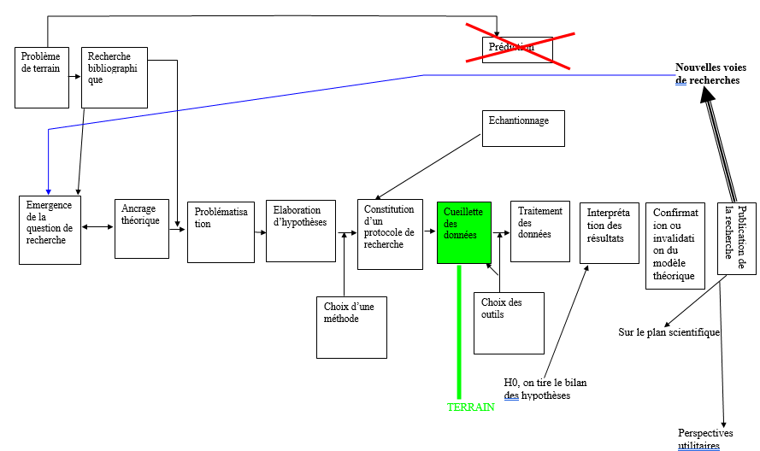

Slide 23
Question de terrain
Prédiction
Recherche
Convictions, affirmations, présomptions

Slide 24
Question de terrain
Question en terme scientifique
Hypothèses
Vérification ou invalidation

Slide 25
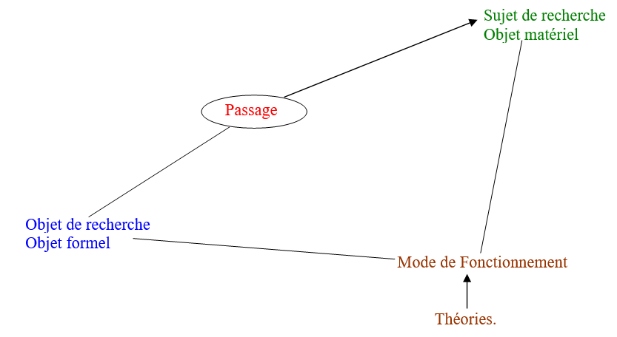
La planification

Slide 26
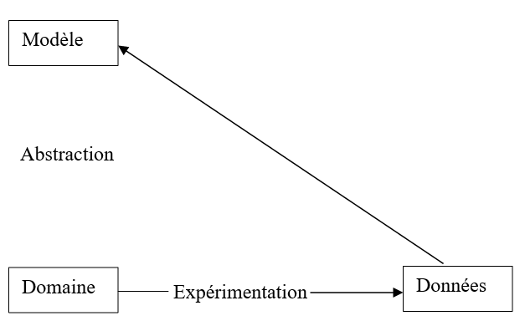
Les modes de recherche: mode opérationnel

Slide 27
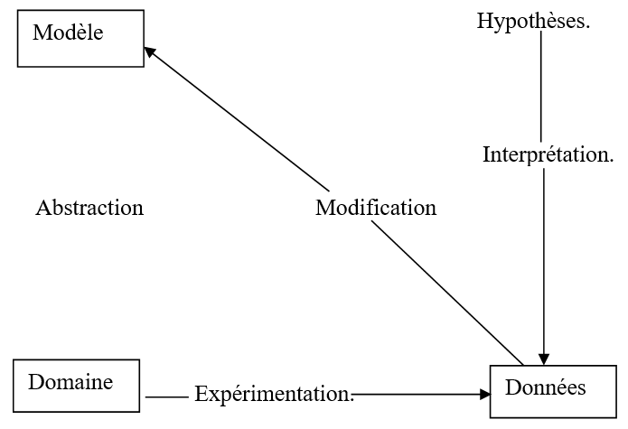
Les modes de recherche: mode artéfactiel

Slide 28
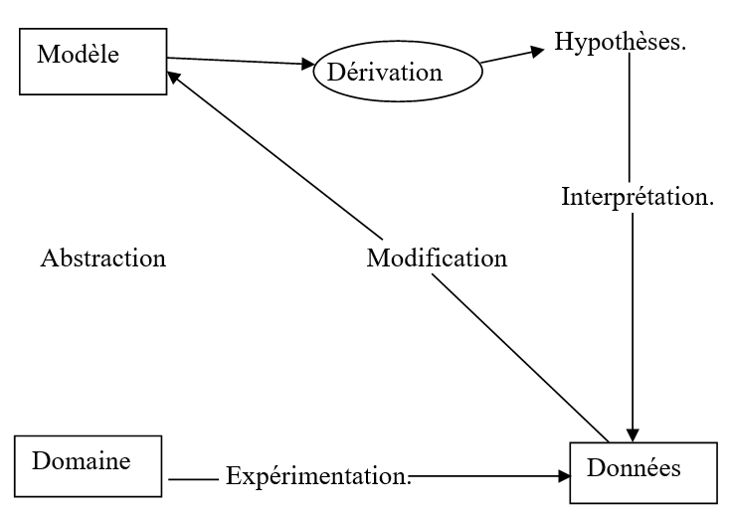
Modèle théorique

Slide 29
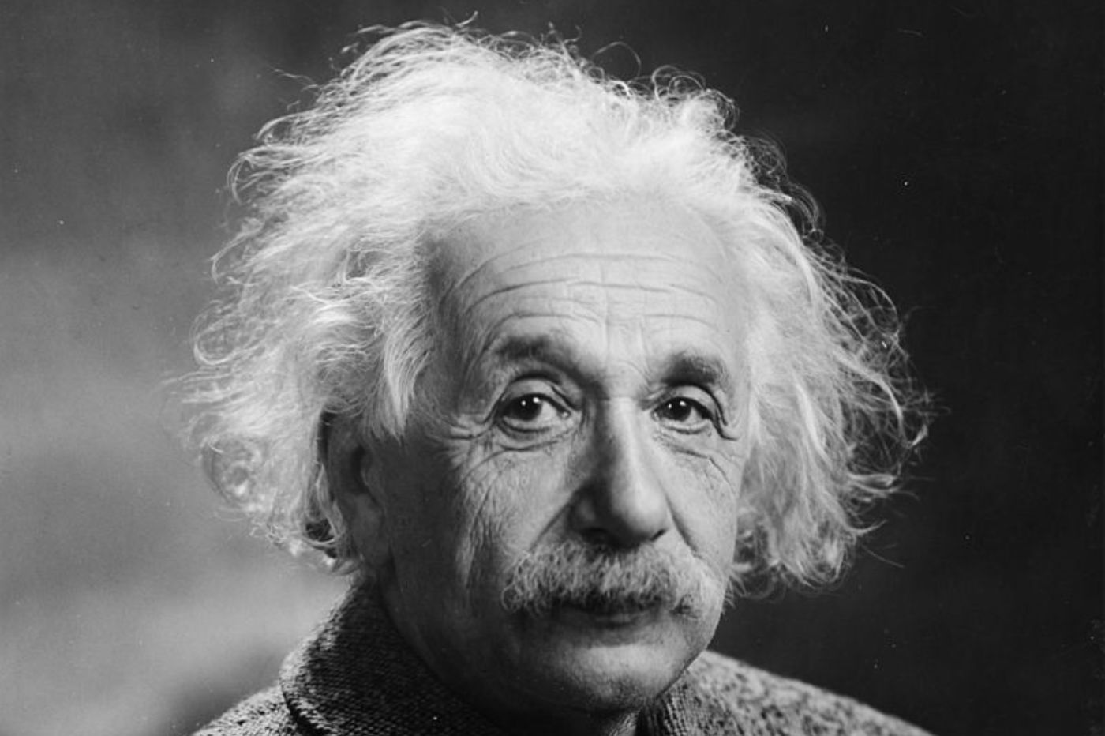
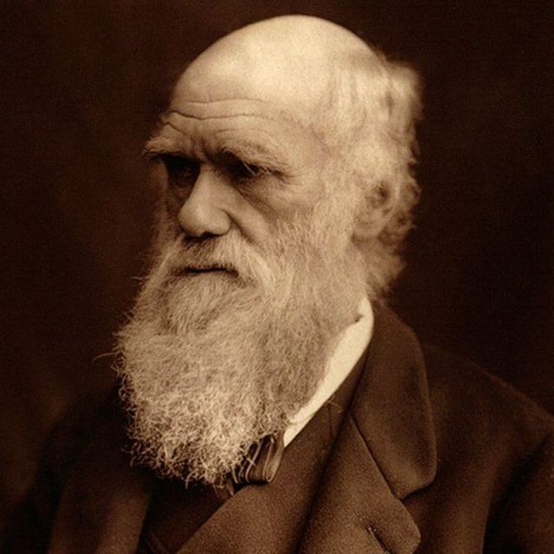
Les trois niveaux de la théorie
Théories génériques interprétées : conçu à une échelle de généralité. On ne peut plus les mettre à l’épreuve ni conceptuelle ni empiriquement aujourd’hui. Ce sont des théories dans les quelles sont emboîtés des sous-ensemble de théorie. On en les discute plus.

Slide 30

Théories générique semi-interprétées: qui ne peuvent être mis à l’épreuve que conceptuellement. Par exemple les théorie de l’information en générale.
On atteint un niveau stable mais que ces fondements peuvent encore se discuter dans certaines occasions.

Slide 31
Théories spécifiques ou modèles théoriques: elles peuvent être mises à l’épreuve au plan empirique.
Elles sont à un stade où elles méritent perpétuellement d’être testées. Par exemple les modèles théorique de l’information de Schmidt (1982),

Slide 32

Une hypothèse?! C’est quoi?
Des prédictions,
Des anticipations théorisées,
Des paris raisonnés sur le fonctionnement du réel avant que le réel ne se passe.

Slide 33
Hypothèse et théorie
Opérationnelle
Emprunte de rigueur
Vérifiable

Slide 34
Les niveaux d’hypothèse
Hypothèse de haut niveau ou générale
Hypothèse de théorie intermédiaire
hypothèse de recherche ou de travail

Slide 35
Les formes d’hypothèse
Hypothèse a priori
Hypothèse a posteriori
Hypothèse ad hoc

Slide 36

Quelle méthode choisir?
Expérimentale
Quantitative
Qualitative

Slide 37




Qu’est ce qu’une recherche qualitative?
La recherche qualitative englobe toutes les formes de recherche qui ne sont pas basée sur des chiffres, telles que les textes et les histoires

Slide 38
En sciences humaines, la fonction de données qualitatives est également étroitement liée à de nombreux modèles qui tentent d’accroitre une perspective de la réalité.
La recherche qualitative étudie les gens dans leur environnement naturel plutôt que dans des cadres artificiels ou expérimentaux.
Les expériences sont si strictement liées à la vie quotidienne, il est moins utile de les étudier dans un cadre contrôlé ou expérimental.

Slide 39
Définition
« l'étude de la nature des phénomènes, y compris leur qualité, leurs différentes manifestations, le contexte dans lequel ils apparaissent ou les perspectives à partir desquelles ils peuvent être perçus… »

Slide 40
« la recherche qualitative comprend généralement des données sous forme de mots plutôt que de chiffres » (Punch, 2013).

Slide 41

Recherche qualitative et éducation

Slide 42
Permet une connaissance plus approfondie des expériences, des événements et du contexte (O’Donoghue, 2018),

Slide 43


Une recherche qualitative permet l’exploration

Slide 44
Une méthodologie qualitative génère de multiples « vérités » à partir de principes du monde réel
Environnement
Contextes particuliers

Slide 45
Tableau 1. Approches de recherche qualitative
Approches | En quoi consiste-t-elle ?
Théorie ancrée | Les chercheurs collectent des données riches sur un sujet d'intérêt et développent des théories de manière inductive.
Ethnographies | Les chercheurs s'introduisent dans des populations ou des organisations pour interpréter leurs cultures.
Recherche Action | Les chercheurs et les sujets joignent la théorie à la pratique dont le but d’engendrer une amélioration, une conversion ou un changement.
Recherche Phénoménologique | Les chercheurs étudient un phénomène ou un événement en décrivant et en interprétant les expériences vécues les sujets enquêtés.
Recherche narrative | Les chercheurs examinent comment les récits sont racontées pour comprendre comment les interviewers perçoivent et donnent un sens à leurs expériences.

Slide 46
Recherche quantitative Vs qualitative
essais contrôlés randomisés Vs travail de terrain ethnographique
étude de groupes d’individus Vs entretien semi-structuré

Slide 47
Les objectifs de la recherche qualitative et quantitative en éducation soient souvent similaires,
Les chercheurs doivent saisir les fonctions essentielles de chaque approche afin de planifier et de mener une étude efficace.

Slide 48
Les chercheurs doivent être conscients des distinctions entre recherche qualitative et recherche quantitative afin d'évaluer quelle technique est la plus adaptée à certaines problématiques de recherche en éducation (Davies & Hughes, 2014).

Slide 49

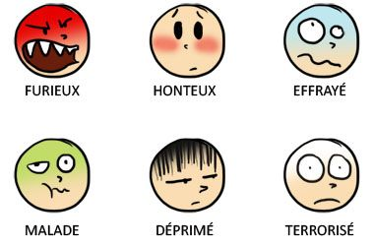

Recherche quantitative et hypothèses

Slide 50
Les éducateurs utilisent la recherche qualitative pour identifier les tendances ou de nouvelles perspectives au cours des étapes exploratoires d'un projet.

Slide 51
Collecte des données
Analyse de contenus textuels
Les archives
Les rapports
annuels
Les lignes
directrices
Les documents
d’orientation
Journaux/lettre

Slide 52
Saturation et échantillonnage
Le but de l’échantillonnage qualitatif:
Inclure toutes les variations des objets d'observation.
Voir la question et ses significations sous autant de perspectives que possible.
Assurer la richesse de l'information.

Slide 53
Echantillonnage interactif
Collecte de données
Analyse de données
Collecte de données supplémentaire

Slide 54
Cette procédure se poursuit jusqu'à ce qu'aucune nouvelle donnée ne puisse être obtenue et qu'un échantillonnage supplémentaire ne soit plus nécessaire. Saturation.
En d'autres termes, la collecte de données qualitatives prend fin lorsque l'équipe de recherche juge que la saturation est atteinte, et non a priori.

Slide 55
Analyse de contenus textuels
L'examen de textes écrits par un chercheur.
Les documents personnels et non personnels
Rapports annuels
archives
Documents d’orientation
Lignes directrices
lettres
Journaux intimes

Slide 56
Les observations
Particulièrement utiles pour mieux comprendre une situation spécifique et un comportement réel.
Participante
Non participante

Slide 57

Observation participante
L'observateur est un membre du milieu observé
- Exemple: une infirmière dans une unité de soins intensifs.

Slide 58
Observation non participante
L'observateur est « à l'extérieur et regarde à l'intérieur »
L’observateur est là mais ne fait pas partie du scénario et qu'il tente de ne pas avoir d'impact sur l'environnement par sa présence

Slide 59
Les entretiens
Poser des questions ouvertes pour engager les répondants et obtenir des informations sur un sujet
Faites avec un échantillon d'une population
Le ton de la conversation est un aspect important
Ouvert
Organisés

Slide 60
Intervieweur
Questions et réponses planifiées
Aperçu des attitudes

Slide 61
L’entretien non structuré
Utilisé par des méthodologies telles que l'ethnographie, la théorie ancrée et la phénoménologie (Peters & Halcomb, 2015).
Une procédure dynamique qui change en fonction des réponses des participants et varie d'un participant à l'autre

Slide 62
L’entretien semi-structuré/semi-directif
Entretien exploratoire couramment utilisé en sciences sociales pour acquérir des données qualitatives ou des données cliniques.
Permet l'exploration, pour poursuivre des trajectoires thématiques au fur et à mesure que la discussion progresse, en suivant un guide ou une procédure qui est créé avant l'entretien et est centré sur un sujet central pour offrir une structure de base.

Slide 63
L'intervieweur n'adhère pas strictement à un ensemble prédéterminé de questions.
Des questions plus ouvertes, permettant un débat avec la personne interrogée.
L'intervieweur et le candidat ont tous deux la possibilité de poser des questions (bilatéralité).
Une discussion approfondie de toutes les questions pertinentes,

Slide 64
Guide pour la construction des questions
Décisions sur le contenu des questions 1 Est-il indispensable de poser cette question ? En quoi cela sera-t-il utile ? 2 Faut-il plusieurs questions sur le sujet ou une seule question peut être suffisante ? 3 Les sujets enquêtés disposent-ils des informations utiles pour répondre à la question ? 4 La question doit-elle être plus claire, spécifique et étroitement liée à l'expérience personnelle du répondant ? 5 Le contenu est-il suffisamment général et exempt de concrétisation et de spécificité fallacieuses ? 6 Les réponses expriment-elles des attitudes générales et semblent-elles seulement aussi spécifiques qu'elles le paraissent ? 7 Le contenu de la question est-il anormal ou dirigée, sans questions d'accompagnement pour équilibrer la recherche ? 8 Les répondants donneront-ils les informations sollicitées ?

Slide 65
Décisions relatives à la formulation des questions 1 La question contient -elle de l‘ambiguïté ? Contient-il une phrase difficile ? 2 La question exprime-t-elle adéquatement lié au sujet ? 3 L’énoncé est-il flou en raison d'hypothèses non exprimées de manière explicite (ou implicites) ? 4 L’énoncé est-il déformé ? Est-il influence ou stimulant un type particulier de retour ? 5 La formulation de la question est-elle susceptible d'être répréhensible pour le répondant de quelque manière que ce soit ? 6 Une formulation plus personnalisée de la question produirait-elle de meilleurs résultats ? 7 Peut-on mieux poser la question sous une forme plus directe ou plus indirecte ?

Slide 66
Décisions sur la forme de réponse à la question 1 La question peut-elle être mieux posée sous une forme appelant une réponse de contrôle (ou une réponse courte d'un mot ou deux, ou un nombre), réponse libre ou réponse à cocher avec réponse de suivi ? 2 Si une réponse de contrôle est utilisée, quel est le meilleur type pour cette question – dichotomique, proposer plusieurs choix au participant, ou ouverte ? 3 Si une liste de contrôle est utilisée, couvre-t-elle de manière adéquate tous les choix qui doivent être évoqué ? 4 Est-ce que l’ordre est logique ? 5 Est-il d'une longueur est adéquate ? 6 La formulation des questions est-elle juste et équilibrée ? 7 La forme de réponse est-elle primaire, déterminée, cohérente et ajustée à l'objectif ?

Slide 67
Décisions sur la place de la question dans la séquence 1 La réponse à la question est-elle susceptible d'être influencée par le contenu d’autres questions précédentes ? 2 La question est-elle abordée de manière naturelle ? Est-ce dans l'ordre psychologique correct ? 3 La question arrive-t-elle trop tôt ou trop tard du point de vue de susciter l'intérêt et de recevoir suffisamment l'attention, en évitant la résistance, etc. ?

Slide 68


Les groupes de discussion
Petits groupes d'individus qui se réunissent pour discuter de leurs connaissances et de leurs expériences.

Slide 69
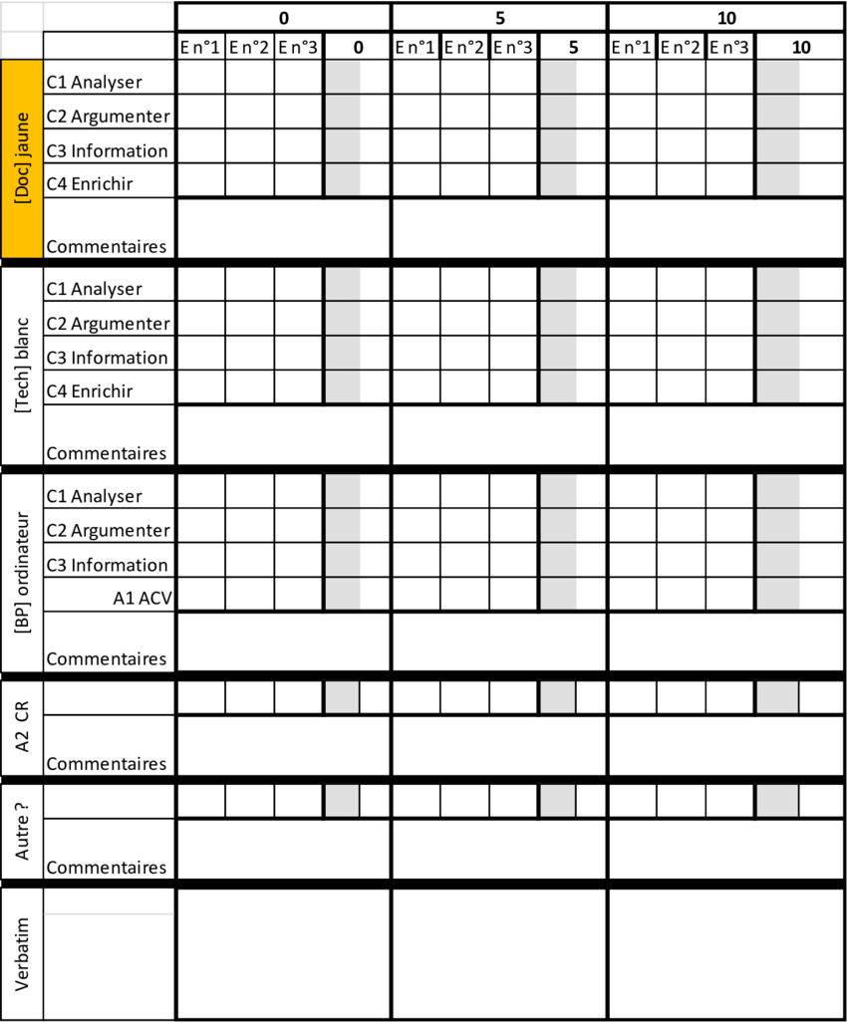
6 à 8 personnes.
Dirigés par un modérateur expérimenté qui suit un guide thématique ou « script ».
Un observateur qui note les composantes non verbales de la situation, avec l'aide d'un guide d'observation.

Slide 70
Excellents pour rassembler des groupes homogènes de participants.
Un moyen simple, rapide et abordable d'accéder à l'information

Slide 71

Etude d’un cas
Une enquête empirique qui analyse un phénomène actuel dans son cadre réel.
une enquête contextuelle approfondie sur un petit nombre d'événements ou de situations.

Slide 72
Analyse de texte (Machine learning)
une approche d'apprentissage automatique.
extraction automatique des informations utiles à partir d'une saisie de texte non structurée.
extraire des informations particulières de centaines telles que des mots-clés, des noms ou des informations sur l'entreprise, ou pour classer les réponses aux enquêtes par attitude et sujet.

Slide 73
Analyse des sentiments
Déterminer si un morceau de texte est bon, négatif ou neutre.
un système d'analyse de sentiment pour l'analyse de texte combine le traitement du langage naturel (NLP).
Donner des notes de sentiment pondérées aux entités, sujets, thèmes et catégories à l'intérieur d'une phrase ou d'une expression

Slide 74
Analyse des données qualitatives
Etape 1: le codage
Coder un environnement ouvert
Codage axial
Codage sélectif

Slide 75
Coder dans un environnement ouvert: Le processus d'organisation des données brutes afin de leur donner un sens.
Le codage axial est un type de codage qui utilise deux axes pour Les types de codes sont interconnectés et liés.
Le codage sélectif: Créer le conte en liant les catégories ensemble.

Slide 76



Analyse des données qualitatives

Slide 77
Analyse des données qualitatives
Etape 2: recherche de thèmes, de modèles et des connexion,
Répétitions de mots et d'expressions
Répétition de mots et de phrases: nuages de mots
Comparaisons de données primaires et secondaires

Slide 78
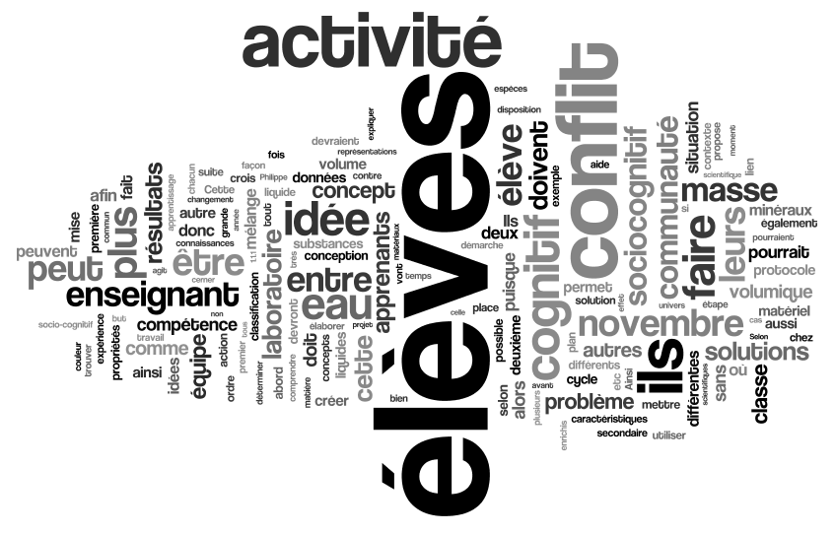

Slide 79
Etape 2: recherche de thèmes, de modèles et des connexion,
Comparaisons de données primaires et secondaires
Recherche de données manquantes
Métaphores et analogies

Slide 80
Etape 3: Résumé des informations
Rapport entre résultats hypothèses ou aux buts/objectifs de l'étude
utiliser des lignes notables de la transcription

Slide 81
Analyse de base de données et préparation des données
Analyse et préparation
Connaître les chiffres
Revoir les objectifs de la recherche
La création d'un cadre

Slide 82
Données qualitatives et statistiques descriptives
Statistiques descriptive
Moyenne arithmétique
Médiane
Mode
Pourcentage
Fréquence

Slide 83
Interprétation des données qualitatives
l'acte d'étudier et d'organiser avec soin les transcriptions d'entretiens, les notes d'observation ou d'autres documents non textuels recueillis par le chercheur afin de mieux comprendre les phénomènes ou de catégoriser les données.

Slide 84
Le codage
Division de données brutes ou
d'informations
Catégorisation
Tri

Slide 85
critères pour déterminer si une interprétation qualitative est appropriée (Eisner, 1991)
Le « récit », l'analyse et les interprétations originales a-t-il un sens dans le contexte de l'étude et du point de vue d'un étranger ?
Est-ce que les sources de données racontent la même histoire, et si non, comment cela peut-il être expliqué ?
L'étude fournit-elle une explication significative d'une condition ? / est-elle une contribution valable à l'ensemble des connaissances actuelles ?

Slide 86
Comment examiner une étude qualitative?
Validité et fiabilité
Transférabilité
Confirmabilité
crédibilité

Slide 87
Crédibilité
Le point de vue du sujet sur les résultats du projet peut être utilisé pour prouver la validité.
Les participants peuvent confirmer eux-mêmes les interprétations de leurs points de vue et de leurs croyances, ainsi que les liens de causalité présumés.

Slide 88
La Transférabilité
Établir la valeur de la recherche en dehors de l'environnement spécifique à l'étude.
Le jugement final sur la transférabilité d'une étude, est fait par les futurs chercheurs et échappe au contrôle de l'investigateur initial.

Slide 89
La fiabilité
Fiabilité
Répétabilité
Stabilité
similarité

Slide 90
La confirmabilité
Le chercheur doit être en mesure de montrer que les interprétations sont objectives et que tout biais potentiel a été éliminé.
Evaluer le processus d'interprétation si vous conservez des enregistrements méticuleux, y compris des notes originales, des transcriptions et des analyses.

Slide 91

Bonne idée de prendre l'habitude de garder une trace écrite au cas où vous feriez une interprétation qui contredirait le paradigme actuel.

Slide 92

Manque de fiabilité
Subjectivité
La généralisabilité est limitée.
Travail intensif

